Slide 2
সবাই কে স্বাগত

Slide 3
পরিচিতি
মুহাম্মদ ফখরুল আলম
প্রভাষক (আরবি)
কদলপুর হামিদিয়া ফাযিল মাদরাসা
রাউজান, চট্টগ্রাম।
মোবাইল নাম্বার-০১৮১৮৩৯৮০৬৮
ই-মেইল fakhrulctg78@gmail.com

Slide 4
দাখিল ৯ম শ্রেণি
হাদিস শরীফ
2য় অধ্যায়

Slide 5
ছবি গুলোর প্রতি লক্ষ্য কর

Slide 6
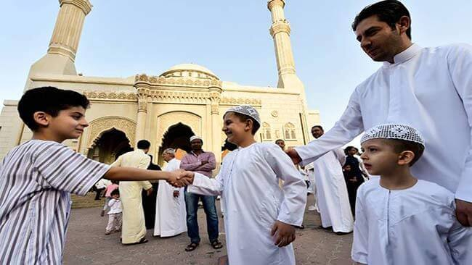
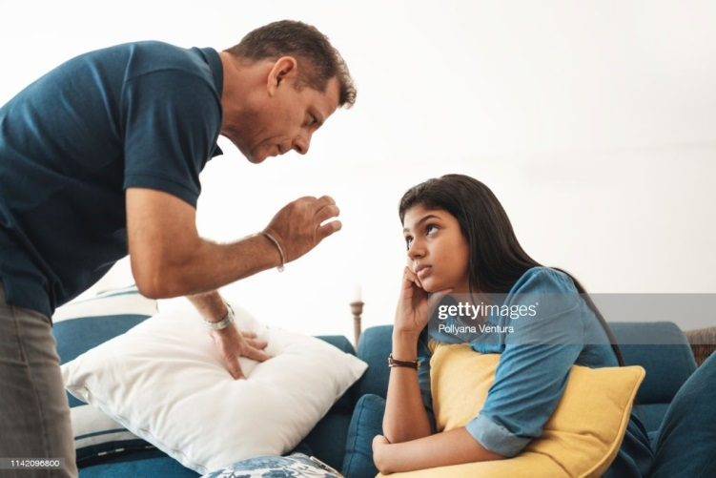
আরো কিছু ছবি দেখি

Slide 7
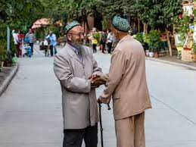
বাবুস সালাম
13 নং হাদিস
(রাস্তার হক সম্পর্কিত)

Slide 8
এই পাঠ শেষে শিক্ষার্থীরা............
১) হাদিসটির অনুবাদ বলতে পারবে।
২) হাদিসের আলোকে রাস্তার হক কয়টি তা বর্ণনা করতে পারবে।
৩) হাদিসটির শব্দগুলোর শাব্দিক বিশ্লেষণ করতে পারবে।

Slide 10
হাদিসটির বঙ্গানুবাদঃ

Slide 11
রাস্তার হক 5টি
অসৎ কাজে বাধা দেয়া
৫
চোখ অবনমিত রাখা
১
কাউকে কষ্ট না দেয়া
২
সৎ কাজের আদেশ করা
৪
সালামের উত্তর দেয়া
৩

Slide 14
মূল্যায়ন
1)
কোন ছিগাহ?
উত্তর :
2)
শব্দের অর্থ কি?
উত্তর :
3)
এর বাব কি?
উত্তর :
4)
এর বাহাছ কি?
উত্তর :

Slide 15
বাড়ির কাজ
রাস্তার হক আদায়ে তুমি কি কি কাজ কর, তা তোমার ভাষায় লিপিবদ্ধ কর।

Slide 16
আল্লাহ হাফেজ

